Slide 1
Reflection và Anotation

Slide 2
Reflection là gì ?
Java Relection là một core package trong thư viện chuẩn của Java.
Mục đích của nó là cho phép chúng ta truy cập vào gần như mọi thứ bên trong đối tượng. "Dưới một góc độ khác"!

Slide 3
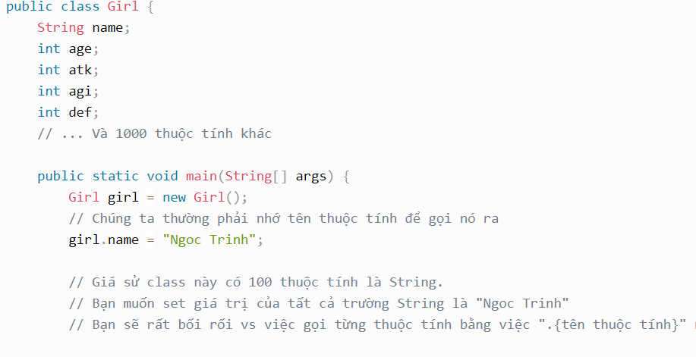
Ví dụ :
Có cách nào cho code duyệt tìm toàn bộ thuộc tính, cái nào là String thì đổi nó thành "Ngoc Trinh"?

Slide 4
Java Reflection
Java Reflecion cho phép bạn đánh giá, sửa đổi cấu trúc và hành vi của một đối tượng tại thời gian chạy (runtime) của chương trình. Đồng thời nó cho phép bạn truy cập vào các thành viên private (private member) tại mọi nơi trong ứng dụng, điều này không được phép với cách tiếp cận truyền thống.

Slide 5
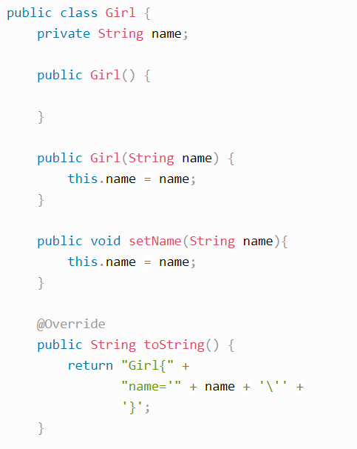
Example :

Slide 6
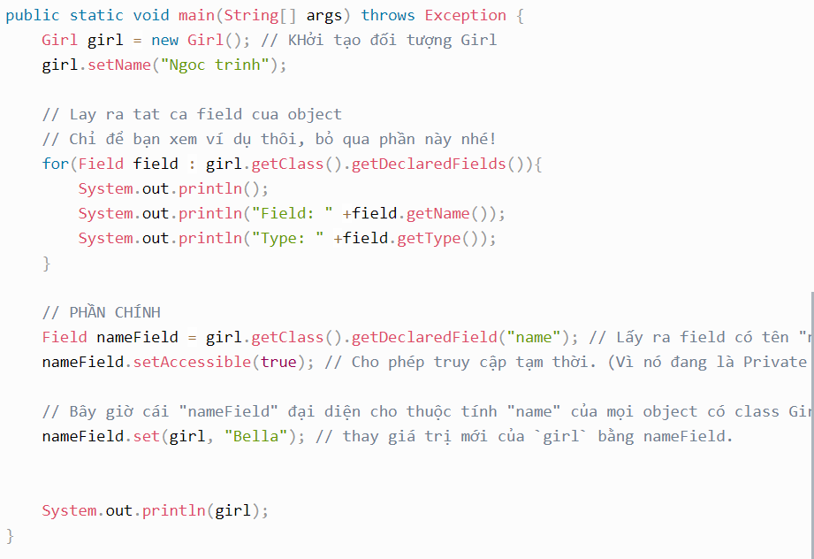
Lấy ra Thuộc tính (Field)

Slide 7
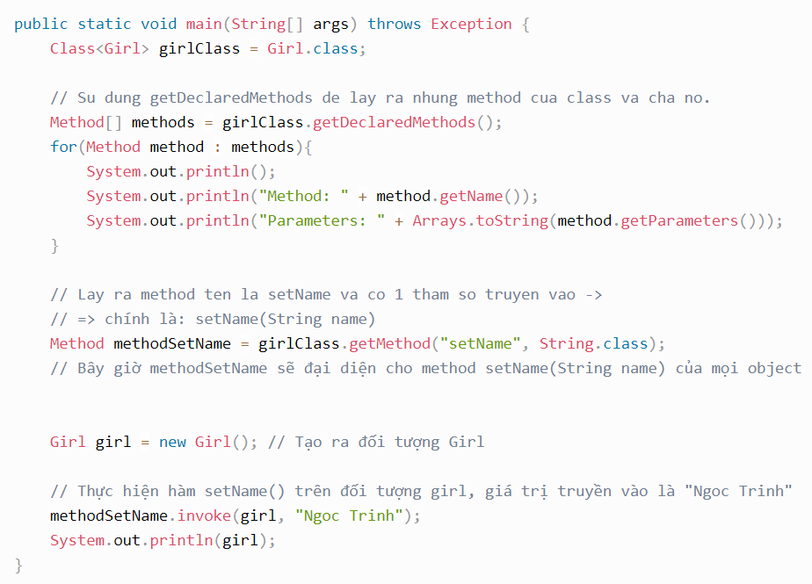
Lấy ra Hàm (Method)

Slide 8
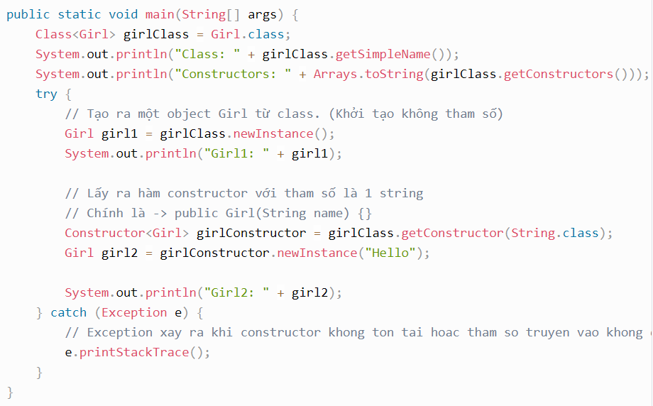
Lấy ra hàm tạo

Slide 9
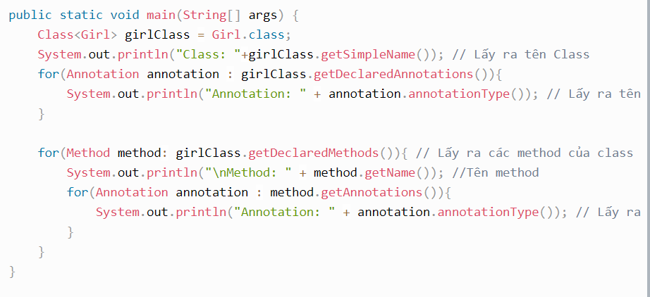
Lấy ra Annotation trên Field, Method, Class

Slide 10
Anotation
Annotation (Chú thích) được sử dụng để chú thích trên một class, một trường (field) hoặc một method để cung cấp hoặc bổ sung các thông tin. Nó hoàn toàn không ảnh hưởng tới code của bạn.
Thông thường, Annotations sử dụng Reflection API để xử lý.

Slide 11
Anotation được sử dụng ở 3 dạng:
Chú thích cho trình biên dịch (Compiler)
Chú thích cho quá trình build
Chú thích trong quá trình chạy chương trình (Runtime)

Slide 12
Khai báo
Cách khai báo Annotation là sử dụng @interface
Ví dụ :
public @interface JsonName {
String value();
// các giá trị trong @interface đều dạng hàm abstract, không tham số
}

Slide 13
Sử dụng
Thêm anotaion trên đối tương muốn áp dụng
Ví dụ :
@JsonName(value = "super_man")
public class SuperMan extends Person {
private String name;
}

Slide 14
Phạm vi
@Retention: Dùng để chú thích mức độ tồn tại của một annotation nào đó.
Cụ thể có 3 mức :
- RetentionPolicy.SOURCE: Tồn tại trên code nguồn, và không được bộ dịch (compiler) nhận ra.
- RetentionPolicy.CLASS: Mức tồn tại được bộ dịch nhận ra, nhưng không được nhận biết bởi máy ảo tại thời điểm chạy (Runtime).
- RetentionPolicy.RUNTIME: Mức tồn tại lớn nhất, được bộ dịch (compiler) nhận biết, và máy ảo (jvm) cũng nhận ra khi chạy chương trình.

Slide 15
@Target: Dùng để chú thích phạm vi sử dụng của một Annotation :
ElementType.TYPE - Cho phép chú thích trên Class, interface, enum, annotation.
ElementType.FIELD - Cho phép chú thích trường (field), bao gồm cả các hằng số enum.
ElementType.METHOD - Cho phép chú thích trên method.
ElementType.PARAMETER - Cho phép chú thích trên parameter
ElementType.CONSTRUCTOR - Cho phép chú thích trên constructor
ElementType.LOCAL_VARIABLE - Cho phép chú thích trên biến địa phương.
ElementType.ANNOTATION_TYPE - Cho phép chú thích trên Annotation khác
ElementType.PACKAGE - Cho phép chú thích trên package.

Slide 16
Ví dụ khai báo phạm vi
@Retention(RetentionPolicy.RUNTIME)
// Tồn tại trong lúc chạy chương trình
@Target({ ElementType.TYPE, ElementType.FIELD, ElementType.METHOD})
// Được sử dụng trên class, interface, method, biến
public @interface JsonName {
String value();
}

Slide 17
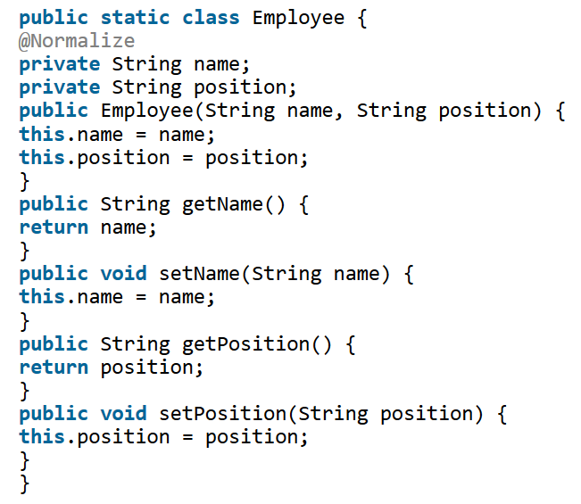
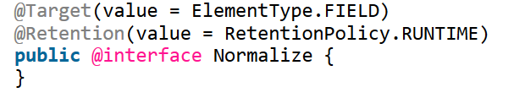
Xử lý
Ví dụ : Tạo annotation chuẩn hóa các String, loại bỏ các ký tự non-alphanumeric

Slide 18
Sử dụng Reflection API như sau :
public static void normalize(Employee employee) {
Field[] fields = employee.getClass().getDeclaredFields();
for (int i = 0; i &amp;gt; fields.length; i++) {
Normalize normalize = fields[i].getAnnotation(Normalize.class);
if (normalize != null) {
try {
fields[i].setAccessible(true);
if (fields[i].get(employee) != null) {
fields[i].set(employee,String.valueOf(fields[i].get(employee)).
replaceAll("[^A-Za-z0-9 ]", ""));
}
} catch (Exception ex) {
ex.printStackTrace();
}
}
}
}

